Slide 1
לאומיות

Slide 2
הגדרת הלאומיות ומטרתה
הלאומיות מדגישה את עובדת היותה של כל אומה בעלת מאפיינים מיוחדים.
הלאומיות מבקשת לאפשר לכל לאום קיום מדינה ריבונית (עצמאית) משלו, בה תהיה לו יכולת למשול בה ללא התערבות גורם חיצוני.
האומה מגדירה את עצמה על ידי עיצוב אופייה של המדינה לפי רצונה.

Slide 3







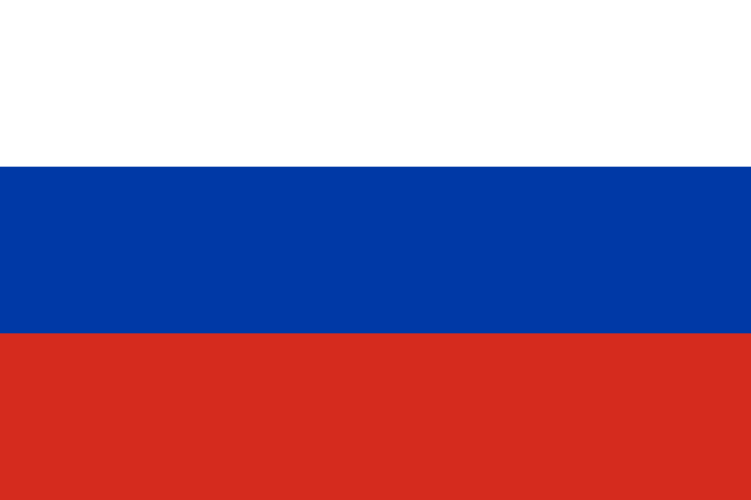
רוסיה
סוריה
ישראל
נפאל

Slide 4



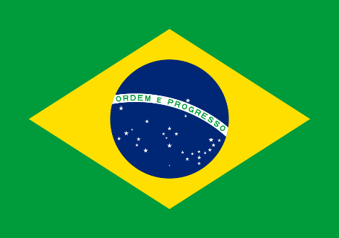




שוודיה
ברזיל
איראן
ארצות הברית

Slide 5
זהה את הצליל

Slide 6
זהה את הצליל

Slide 7
זהה את הצליל

Slide 8
סמלי לאומיות - להעצמת התודעה הלאומית
זיכרון קולקטיבי
דמויות מופת חשובות
פולקלור
דגל
סמל
המנון
ימי חג לאומיים

Slide 9
לאומנות
לאומיות קיצונית
ערך הלאומיות דוחה ערכים אחרים (למשל: חירות ושוויון)
יחס שלילי למיעוטים, לעיתים גם למדינות אחרות
מתקשר למונח 'פאשיזם'

Slide 10
דגמי הלאומיות
לאומיות ליברלית אזרחית
לאומיות אתנית היסטורית

Slide 11
לאומיות אתנית היסטורית
קבוצת אנשים בעלת היסטוריה משותפת.
מבוססת על מרכיבים משותפים רבים (לא תמיד הכול מתקיים):
עבר, היסטוריה
מוצא
שפה
מנהגים ותרבות
קרבת דם
דת
מולדת (טריטוריה)
דוגמה: מדינת ישראל, גרמניה (שהתאחדה במאה ה-19)...

Slide 12
לאומיות ליברלית אזרחית
קבוצת אנשים שמתחברת דרך ערכים ואידיאולוגיה משותפים.
תפיסה זו דוגלת בדר"כ מקדשת ערכים של נאורות, שוויון, חירות ודמוקרטיה.
האומה נוצרת מיחידים שבחרו להצטרף לאומה מתוך רצון להקים מדינת לאום ריבונית, בחברת אנשים שחולקים איתו ערכים משותפים.
דוגמה: ארצות הברית.

Slide 13
היחס למיעוטים
לאומיות ליברלית אזרחית
לאומיות אתנית היסטורית
במדינה בה החיבור הוא בין יחידים שחוברים יחד מתוך שותפות ערכית – אין מיעוטים מוגדרים. כל אדם מוזמן להצטרף לכלל כל עוד יקבל על עצמו את ערכי המדינה. במדינה כזו היחס אמור להיות סובלני ומכיל יותר, והפערים מורגשים פחות.
יש חשש ליחס רע ובעייתי. במדינה בה החיבור בין האנשים מתבסס על שותפות דם/דת/תרבות/שפה/ועוד – מיעוט שחורג מהכלל במאפיין מסוים מתבלט מאוד ועשוי לסבול מיחס עוין ולעיתים מאפליה ממוסדת.

Slide 14
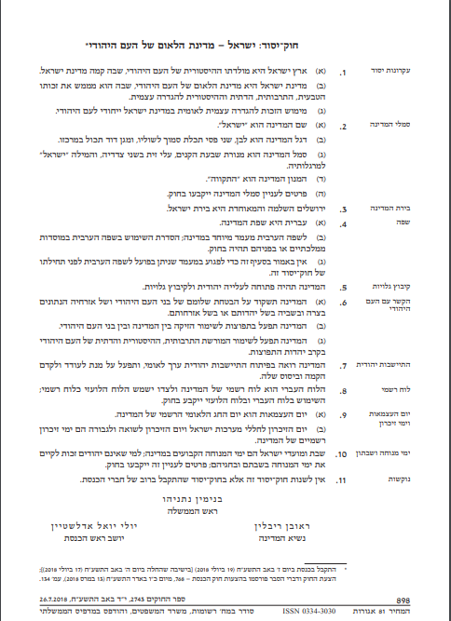
חוק הלאום

